Slide 1
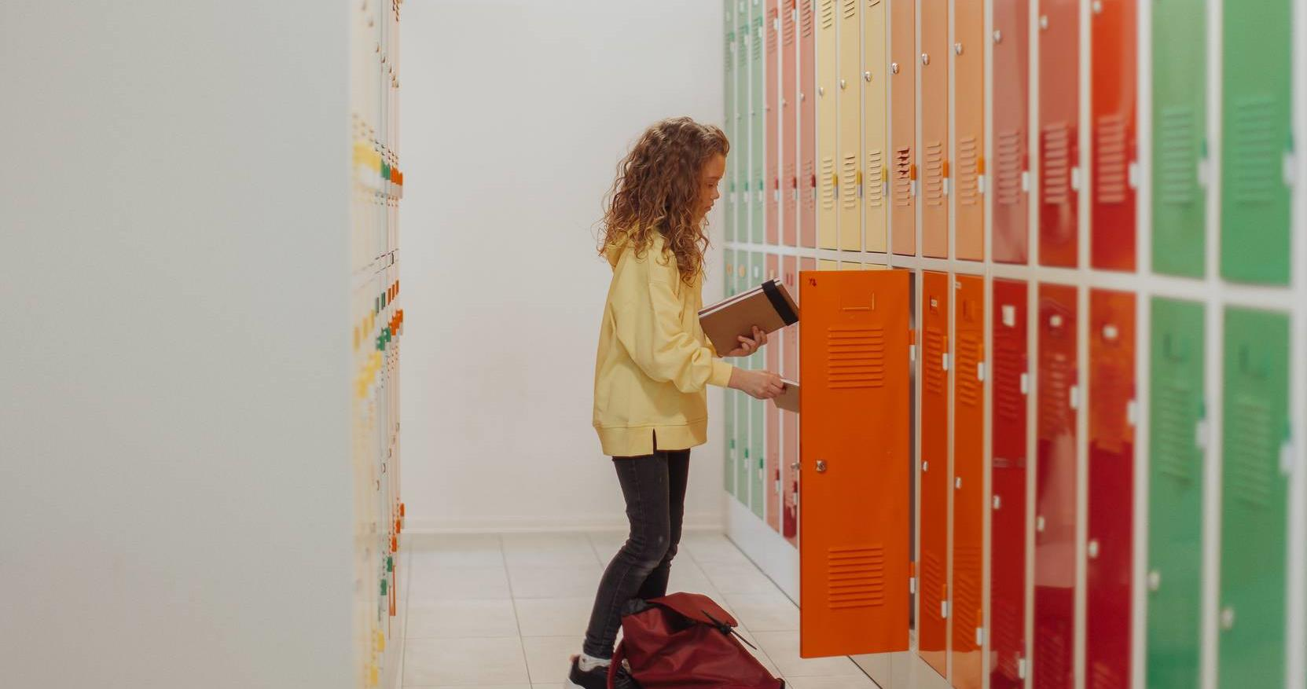
Les 2
Duurzaamheid en voedsel
Sla deze PowerPoint op en gebruik als bestandnaam: *jenaam*+Les2Duurzaamheid&consumptie

Slide 2
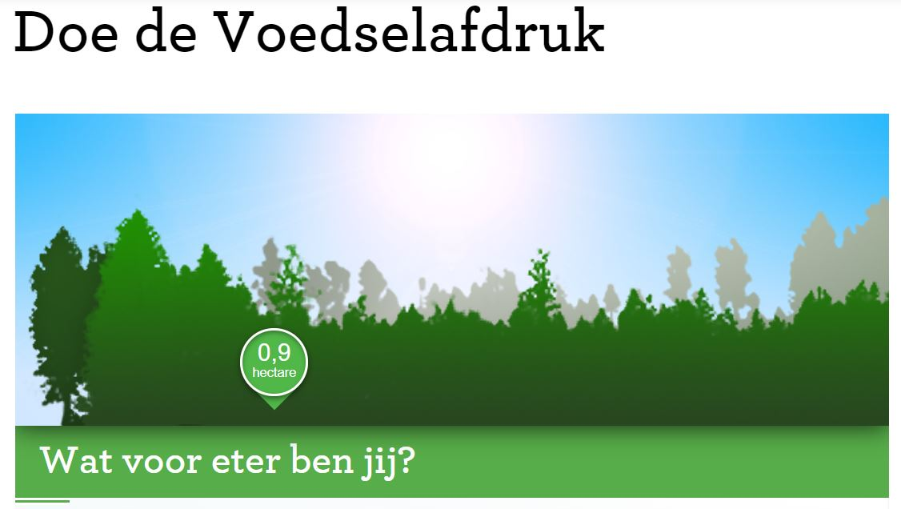
Doe de voedselafdruk op de volgende link: Doe de Voedselafdruk | Voedingscentrum

Slide 3

Noteer de uitkomst van je voedselafdruk:
Je voedselafdruk is
X,X
hectare landbouwgrond.
Je waterafdruk is
XXXX
liter per dag.

Slide 4

Deel A: Niet-duurzame producten vinden (15 minuten)
In deze eerste stap van de opdracht gaan jullie op zoek naar verschillende producten die niet duurzaam zijn. Hierbij gaan we ons richten op vijf verschillende categorieën:
Intensief grondgebruik
Grote overvolle stallen
Verre afstanden
Veel bewerkingen
Overbodige verpakkingen
Per categorie ga je op zoek naar twee producten die niet duurzaam zijn. Je kunt hiervoor zoeken op de website van AH.nl of Jumbo. Verwerk de producten die je hebt gevonden in je PowerPoint.

Slide 5
Ga naar de website van AH.nl en zoek naar 2 producten die niet duurzaam zijn vanwege intensief grondgebruik.
Niet-duurzame product 1
Niet-duurzame product 2
1

Slide 6
Zoek nu naar 2 producten die niet duurzaam zijn door grote overvolle stallen.
Niet-duurzame product 3
Niet-duurzame product 4
1

Slide 7
Zoek nu naar 2 producten die ver van Nederland geproduceerd zijn en lange afstanden moeten afleggen naar de consumentenmarkt in Nederland.
Niet-duurzame product 5
Niet-duurzame product 6
1

Slide 8
Zoek nu naar 2 producten die veel bewerkt zijn.
Niet-duurzame product 7
Niet-duurzame product 8
1

Slide 9
Zoek nu naar 2 producten die overbodige verpakkingen hebben.
Niet-duurzame product 9
Niet-duurzame product 10
1

Slide 10

Deel B: Alternatieven vinden (15 minuten)
Nu we verschillende niet-duurzame producten hebben gevonden, is het tijd om op zoek te gaan naar alternatieven die wel duurzaam zijn. Voor elk niet-duurzaam product dat je in deel 1 hebt gevonden, ga je op zoek naar een duurzaam alternatief.
Verwerk het duurzame alternatief in je PowerPoint en leg uit waarom dit product wel duurzaam is. Hierbij kun je bijvoorbeeld denken aan de manier waarop het geproduceerd wordt, of het lokaal geproduceerd wordt, of het minder verpakkingsmateriaal heeft, etc.
Tips:
Probeer te zoeken naar alternatieven die dicht bij huis zijn geproduceerd, lokaal zijn geproduceerd, biologisch zijn, etc.
Maak gebruik van het internet om meer te weten te komen over duurzame alternatieven.

Slide 11
1
Noteer hier je uitleg waarom het alternatief wel duurzaam is:
Alternatief (wel duurzame product)
Niet-duurzame product
1

Slide 12
2
Noteer hier je uitleg waarom het alternatief wel duurzaam is:
Alternatief (wel duurzame product)
Niet-duurzame product
1

Slide 13
3
Noteer hier je uitleg waarom het alternatief wel duurzaam is:
Alternatief (wel duurzame product)
Niet-duurzame product
1

Slide 14
4
Noteer hier je uitleg waarom het alternatief wel duurzaam is:
Alternatief (wel duurzame product)
Niet-duurzame product
1

Slide 15
5
Noteer hier je uitleg waarom het alternatief wel duurzaam is:
Alternatief (wel duurzame product)
Niet-duurzame product
1

Slide 16
6
Noteer hier je uitleg waarom het alternatief wel duurzaam is:
Alternatief (wel duurzame product)
Niet-duurzame product
1

Slide 17
7
Noteer hier je uitleg waarom het alternatief wel duurzaam is:
Alternatief (wel duurzame product)
Niet-duurzame product
1

Slide 18
8
Noteer hier je uitleg waarom het alternatief wel duurzaam is:
Alternatief (wel duurzame product)
Niet-duurzame product
1

Slide 19
9
Noteer hier je uitleg waarom het alternatief wel duurzaam is:
Alternatief (wel duurzame product)
Niet-duurzame product
1

Slide 20
10
Noteer hier je uitleg waarom het alternatief wel duurzaam is:
Alternatief (wel duurzame product)
Niet-duurzame product
1

Slide 21
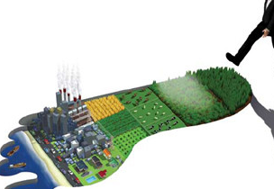
Einde Opdracht les 2

